Slide 1



Отчет Председателя Экспертного совета о результатах деятельности в 2022 году
Ассоциация «Саморегулируемая организация оценщиков «Экспертный совет»
Москва, 2023

Slide 2
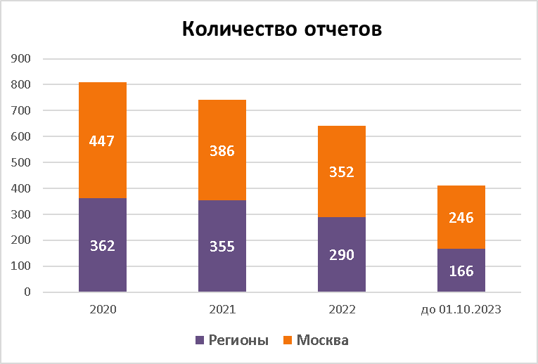
Динамика экспертизы
Резкий рост сложности экспертизы (оценка для Прав.ком.)

Slide 3
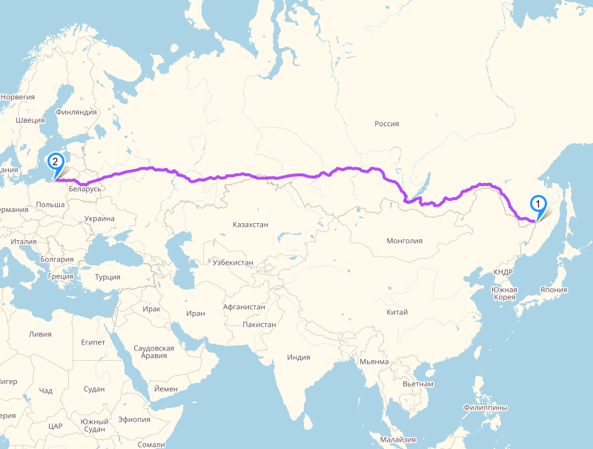
Количество экспертиз
Регион | 2020 | 2021 | 2022 | до 01.10.2023
Пермский край | 21 | 62 | 31 | 11
Свердловская область | 6 | 4 | 2 | 2
Республика Татарстан | 2 | 0 | 1 | 0
Самарская область | 5 | 3 | 12 | 8
Астраханская область | 26 | 2 | 3 | 0
Пензенская область | 12 | 9 | 80 | 10
Хабаровский край | 14 | 7 | 28 | 8
Санкт-Петербург | 0 | 0 | 0 | 1
Саратовская область | 5 | 15 | 7 | 3
Челябинская область | 9 | 4 | 11 | 3
Новосибирская область | 16 | 12 | 21 | 9
Республика Чувашия | 10 | 3 | 8 | 3
Республика Бурятия | 0 | 0 | 0 | 0
Калиниградская область | 146 | 73 | 31 | 24
Республика Хакасия | 0 | 0 | 0 | 0
Краснодарский край | 14 | 1 | 0 | 0
Тверская область | 12 | 1 | 0 | 0
Волгоградская область | 0 | 0 | 2 | 1
Ростовская область | 0 | 0 | 0 | 0
Красноярский край | 4 | 1 | 1 | 9
Омская область | 0 | 0 | 0 | 0
Великий Новгород | 16 | 10 | 6 | 41
Владимирская область | 0 | 0 | 0 | 0
Кемеровская область | 2 | 2 | 1 | 1
Тюменская область | 0 | 5 | 4 | 6
Оренбургская область | 12 | 8 | 1 | 2
Мурманская область | 0 | 0 | 0 | 0
Нижегородская область | 0 | 0 | 0 | 0
Башкирия | 4 | 20 | 19 | 4
Севастополь, Крым | 4 | 20 | 0 | 10
Ульяновская область | 0 | 0 | 7 | 0
Брянская область | 2 | 0 | 0 | 0
Воронежская область | 14 | 12 | 12 | 5
Ивановская область | 6 | 81 | 0 | 5
Итого Регионы | 362 | 355 | 290 | 166
Москва | 447 | 386 | 352 | 246
Всего | 809 | 741 | 642 | 412
Сводная информация
по всем 34 регионам, осуществлявшим(ющим) экспертизу отчетов об оценке

Slide 4
Наиболее активные регионы
Регион | 2020 | 2021 | 2022 | до 01.10.2023
Пермский край | 21 | 62 | 31 | 11
Свердловская область | 6 | 4 | 2 | 2
Республика Татарстан | 2 | 0 | 1 | 0
Самарская область | 5 | 3 | 12 | 8
Астраханская область | 26 | 2 | 3 | 0
Пензенская область | 12 | 9 | 80 | 10
Хабаровский край | 14 | 7 | 28 | 8
Санкт-Петербург | 0 | 0 | 0 | 1
Саратовская область | 5 | 15 | 7 | 3
Челябинская область | 9 | 4 | 11 | 3
Новосибирская область | 16 | 12 | 21 | 9
Республика Чувашия | 10 | 3 | 8 | 3
Калиниградская область | 146 | 73 | 31 | 24
Волгоградская область | 0 | 0 | 2 | 1
Красноярский край | 4 | 1 | 1 | 9
Великий Новгород | 16 | 10 | 6 | 41
Кемеровская область | 2 | 2 | 1 | 1
Тюменская область | 0 | 5 | 4 | 6
Оренбургская область | 12 | 8 | 1 | 2
Башкирия | 4 | 20 | 19 | 4
Севастополь, Крым | 4 | 20 | 0 | 10
Ульяновская область | 0 | 0 | 7 | 0
Воронежская область | 14 | 12 | 12 | 5
Ивановская область | 6 | 81 | 0 | 5
Прочие регионы | 28 | 2 | 0 | 0
Итого Регионы | 362 | 355 | 290 | 166
Москва | 447 | 386 | 352 | 246
Всего | 809 | 741 | 642 | 412

Slide 5
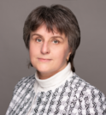

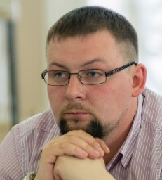
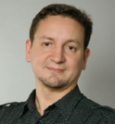
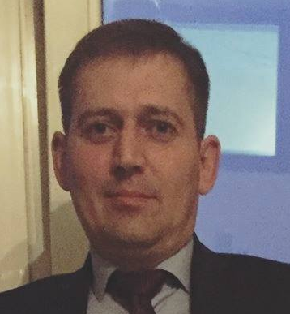
Предложение – отметить результаты следующих Экспертов
Киршина Наталья Рудольфовна
(Санкт-Петербург)
Горюнов Иван Александрович
(Новгородская область)
Мищенко Сергей Александрович
(Пензенская область)
Румянцев Марк Альбертович
(Калининградская область)

Slide 6

УТВЕРДИТЬ
Отчет Председателя
Экспертного совета
Ассоциации «СРОО «ЭС»
(формулировка решения, выносимого на голосование)

